Slide 1
ВСЕСОЮЗНЫЙ ФИЗКУЛЬТУРНО- СПОРТИВНЫЙ КОМПЛЕКС ГТО
Ерёмкина Н.И., учитель физической культуры МБОУ «СОШ с.Новое»

Slide 2
Готов к Труду и Обороне Г Т О

Slide 3
Основные вехи истории комплекса ГТО

Slide 4
Комплекс ГТО введен в 1931 году в СССР

Slide 5
В 1934 году введен комплекс БГТО для подготовки школьников «Будь готов к труду и обороне»

Slide 6
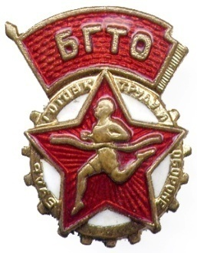
БГТО-начальная ступень всестороннего физического развития молодежи в СССР

Slide 8
Новый комплекс ГТО СССР - с 1972 по 1991

Slide 9
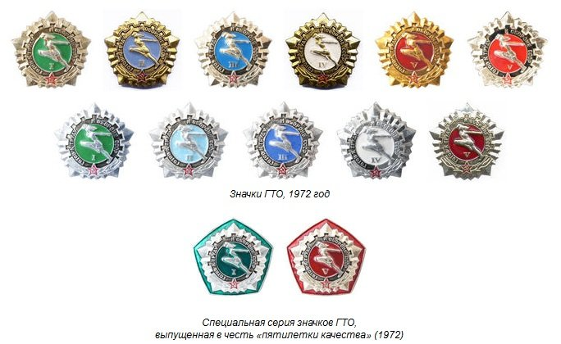
Значки ГТО 1972 год

Slide 10
XXI век ВОЗРОЖДЕНИЕ ТРАДИЦИЙ

Slide 11
Правительство и президент РФ приняли решение воссоздать ВФСК «ГТО»

Slide 12
Указ президента РФ от 24 марта 2014 об утверждении положения о ВФСК «ГТО»

Slide 13
Цель комплекса ГТО – увеличение продолжительности жизни населения с помощью систематической физической подготовки

Slide 14
Принципы – добровольность и доступность системы подготовки для всех слоев населения, медицинский контроль, учет местных традиций и особенностей

Slide 15
Содержание комплекса – нормативы ГТО и спортивных разрядов, система тестирования, рекомендации по особенностям двигательного режима для различных групп

Slide 16
11 ступеней входит в ВФСК ГТО

Slide 17
Ступени ГТО
I ступень –для мальчиков и девочек
6-8 лет
II ступень –для мальчиков и девочек
9-10 лет

Slide 18
Ступени ГТО
III ступень –для мальчиков и девочек
11-12 лет
IV ступень –для мальчиков и девочек
13-15 лет

Slide 19
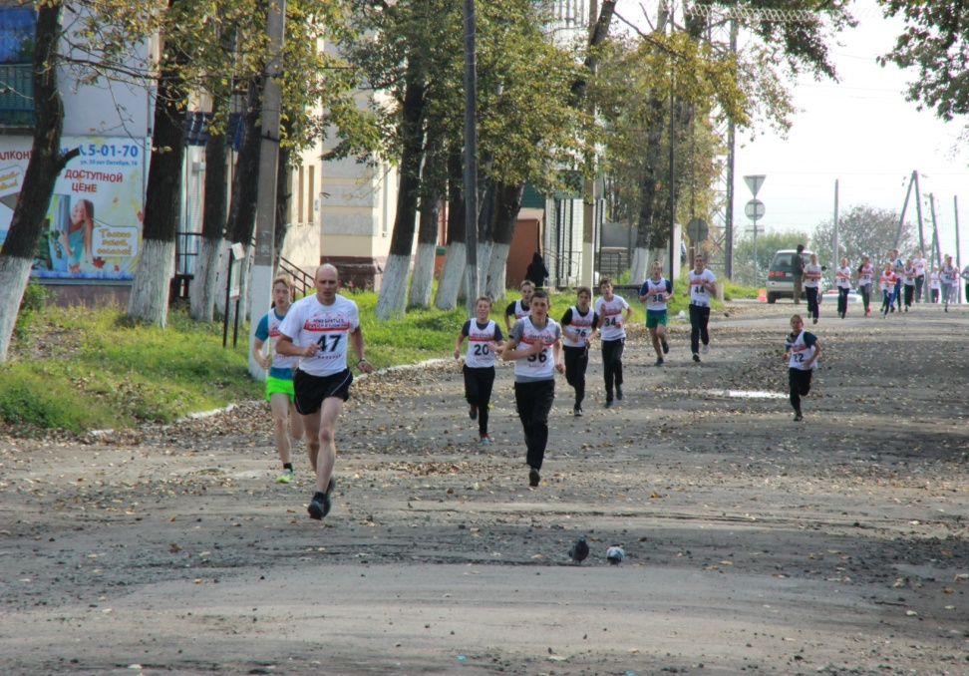
Ступени ГТО
Vступень -
для юношей и девушек
16-17 лет

Slide 20
Сдача нормативов соответствующей ступени дает право получения бронзового, серебряного или золотого знака!

Slide 21
Источники: 1. Указ президента РФ №172 от 24.03.2014г. 2. Постановление правительства РФ №540 от 11.06.2014г. 3.timuriego.com›gto.html 4.MuseumSport.ru›wheelofhistory/gto/ 5.KakZdorovo.ru›library/esli_hochesh_byt_zdorovym/… 6. http://kakzdorovo.ru/library/esli_hochesh_byt_zdorovym/48/890.html 7. http://izvestia.ru/news/573333#ixzz3Jr4338wh

